Slide 1

CHÀO MỪNG CÁC EM
ĐẾN VỚI TIẾT TIẾNG VIỆT

Slide 2

Bài
27
MẸ
TIẾT 2 . TẬP ĐỌC

Slide 3
Yêu cầu cần đạt
- Đọc đúng, rõ ràng; biết cách ngắt nghỉ, nhấn giọng phù hợp.
- Hiểu nghĩa từ: nắng oi, giấc tròn.
- Hiểu nội dung bài thơ: Nhận biết được tình cảm yêu thương, sự quan tâm chăm sóc của mẹ dành cho con.
- Luyện tập theo văn bản đọc.

Slide 4

TIẾT 2

Slide 5
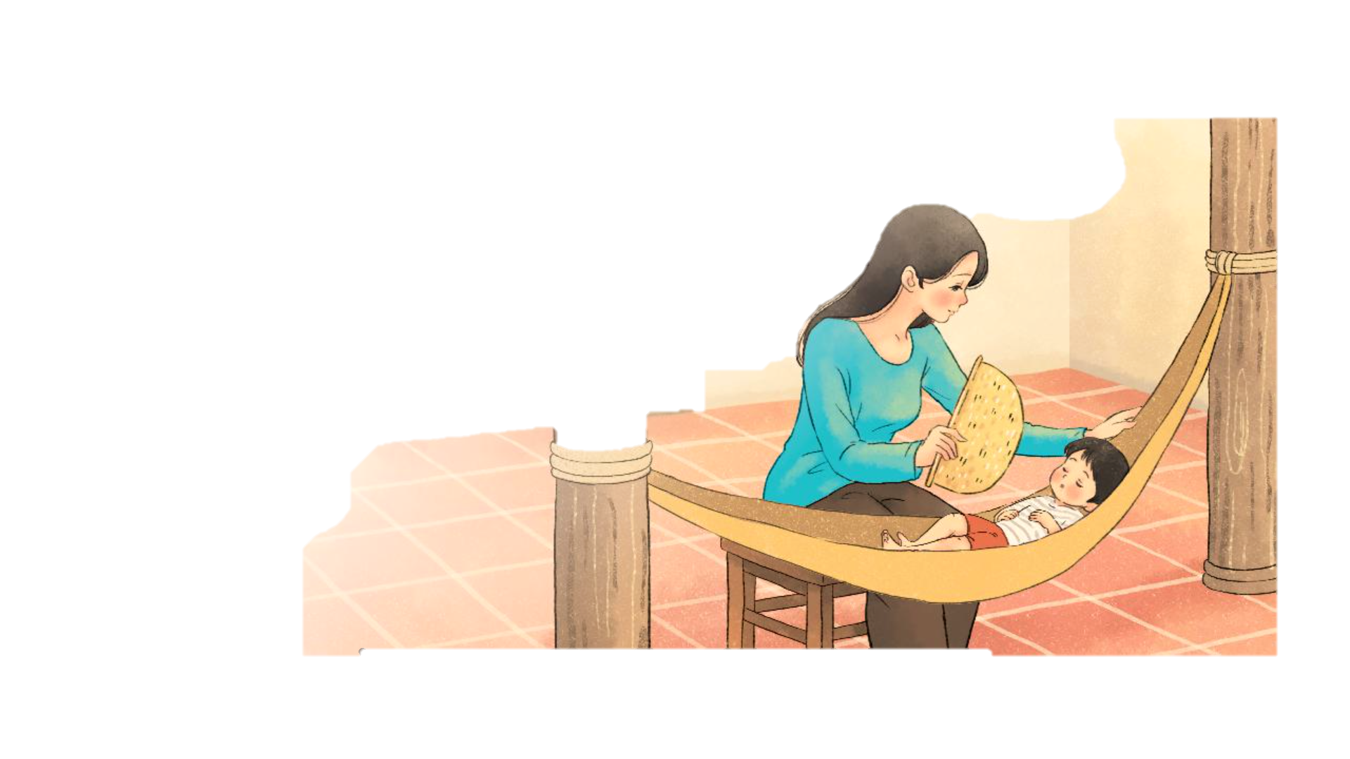

MẸ
Lặng rồi cả tiếng con ve
Con ve cũng mệt vì hè nắng oi.
Nhà em vẫn tiếng ạ ời
Kẽo cà tiếng võng mẹ ngồi mẹ ru.
Lời ru có gió mùa thu
Bàn tay mẹ quạt mẹ đưa gió về.
Những ngôi sao thức ngoài kia
Chẳng bằng mẹ đã thức vì chúng con.
Đêm nay con ngủ giấc tròn
Mẹ là ngọn gió của con suốt đời.
(Trần Quốc Minh)

Slide 6
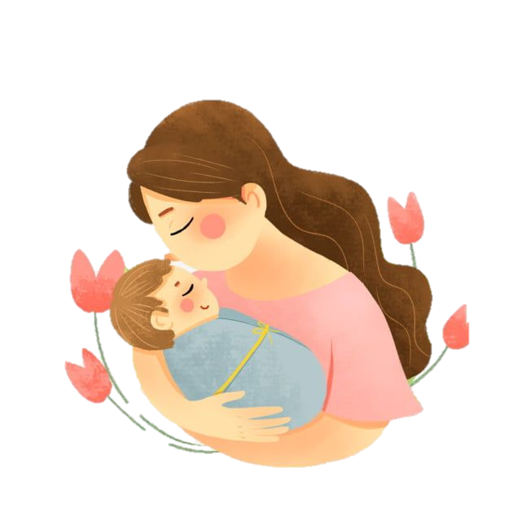
1. Trong đêm hè oi bức, mẹ đã làm gì để con ngủ ngon?
Lặng rồi cả tiếng con ve
Con ve cũng mệt vì hè nắng oi.
Nhà em vẫn tiếng ạ ời
Kẽo cà tiếng võng mẹ ngồi mẹ ru
Lời ru có gió mùa thu
Bàn tay mẹ quạt mẹ đưa gió về.
mẹ ngồi mẹ ru
mẹ quạt mẹ đưa gió về
Trong đêm hè oi bức, mẹ đã ngồi đưa võng, hát ru và quạt cho con ngủ ngon.

Slide 7
2. Những dòng thơ nào cho thấy mẹ đã thức rất nhiều vì con?
Những ngôi sao thức ngoài kia
Chẳng bằng mẹ đã thức vì chúng con.

Slide 8
3. Theo em, câu thơ cuối trong bài nói lên điều gì?
“Mẹ là ngọn gió của con suốt đời”
Mẹ là niềm hạnh phúc của cuộc đời con.

Slide 9
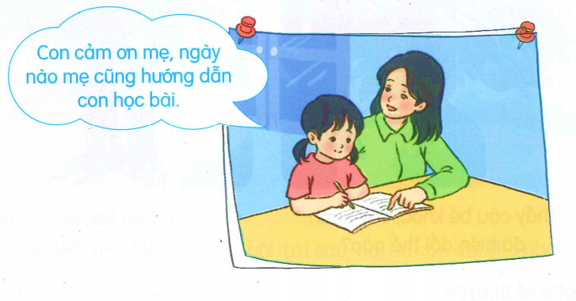
4. Nói một câu thể hiện lòng biết ơn của em đối với cha mẹ.
Học sinh phân vai thể hiện

Slide 10

Luyện đọc lại

Slide 11
MẸ
Lời ru có gió mùa thu,
Bàn tay mẹ quạt mẹ đưa gió về.
Những ngôi sao thức ngoài kia,
Chẳng bằng mẹ đã thức vì chúng con.
Đêm nay con ngủ giấc tròn,
Mẹ là ngọn gió của con suốt đời.

Slide 12
MẸ
Lời ru có gió mùa thu,
Bàn tay mẹ quạt mẹ đưa gió về.
Những ngôi sao thức ngoài kia,
Chẳng bằng mẹ đã thức vì chúng con.
Đêm nay con ngủ giấc tròn,
Mẹ là ngọn gió của con suốt đời.

Slide 13
MẸ
Lặng rồi cả tiếng con ve
Con ve cũng mệt vì hè nắng oi.
Nhà em vẫn tiếng ạ ời
Kẽo cà tiếng võng mẹ ngồi mẹ ru.
Lời ru có gió mùa thu
Bàn tay mẹ quạt mẹ đưa gió về.
Những ngôi sao thức ngoài kia
Chẳng bằng mẹ đã thức vì chúng con.
Đêm nay con ngủ giấc tròn
Mẹ là ngọn gió của con suốt đời.
(Trần Quốc Minh)

Slide 14

Luyện tập
theo văn bản đọc

Slide 15





1. Tìm các từ ngữ chỉ hoạt động có trong bài thơ.
MẸ
Lặng rồi cả tiếng con ve
Con ve cũng mệt vì hè nắng oi.
Nhà em vẫn tiếng ạ ời
Kẽo cà tiếng võng mẹ ngồi mẹ ru.
Lời ru có gió mùa thu
Bàn tay mẹ quạt mẹ đưa gió về.
Những ngôi sao thức ngoài kia
Chẳng bằng mẹ đã thức vì chúng con.
Đêm nay con ngủ giấc tròn
Mẹ là ngọn gió của con suốt đời.
(Trần Quốc Minh)
ngồi
ru
quạt
đưa
thức
ngủ

Slide 16
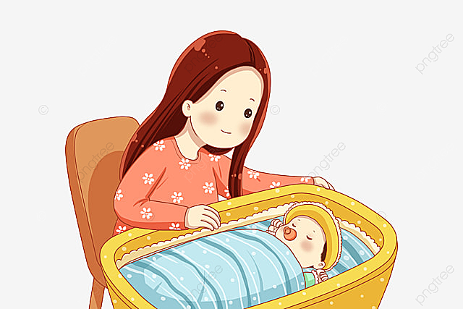
2. Đặt một câu với từ ngữ vừa tìm được.
M: Hà ru bé Tôm ngủ.

Slide 17

Tạm biệt và hẹn gặp lại
các con vào những tiết học sau!

